Slide 1
ВРСТЕ БИЉАКА
Шта све спада у биљке ?
У биљке спадају траве, воће, поврће, индустријске
биљке, житарице, шуме, цвијеће.
По чему се оне разликују ?
Биљке се разликују по изгледу, начину употребе, по
годинама живота.

Slide 2
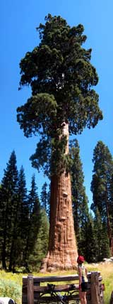
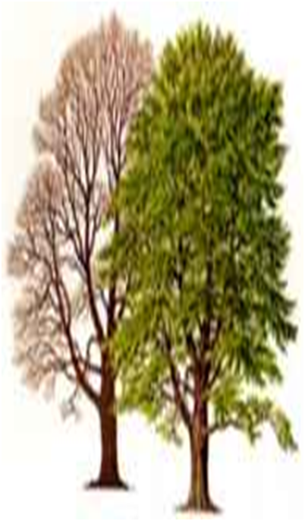
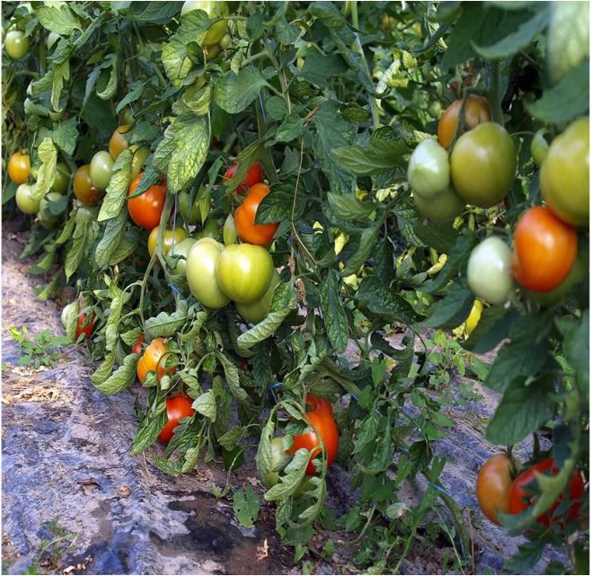
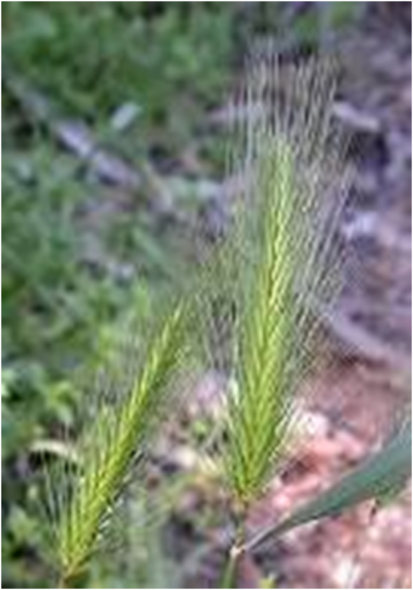
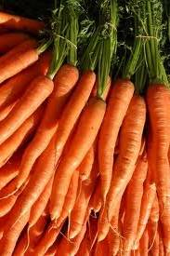
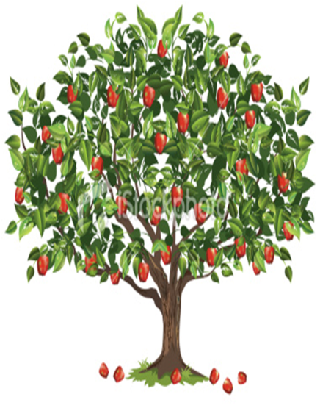
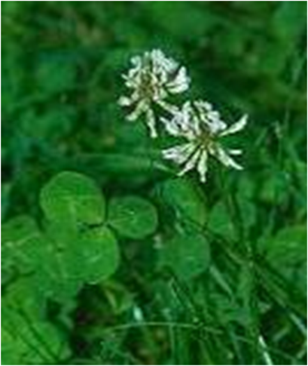
По чему се разликују следеће биљке ?

Slide 3
РАЗЛИКУЈУ СЕ ПО ИЗГЛЕДУ

Slide 4
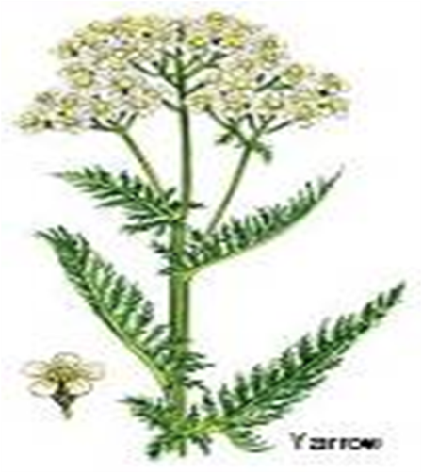
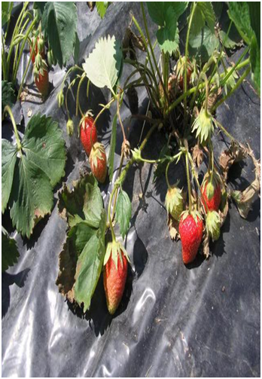
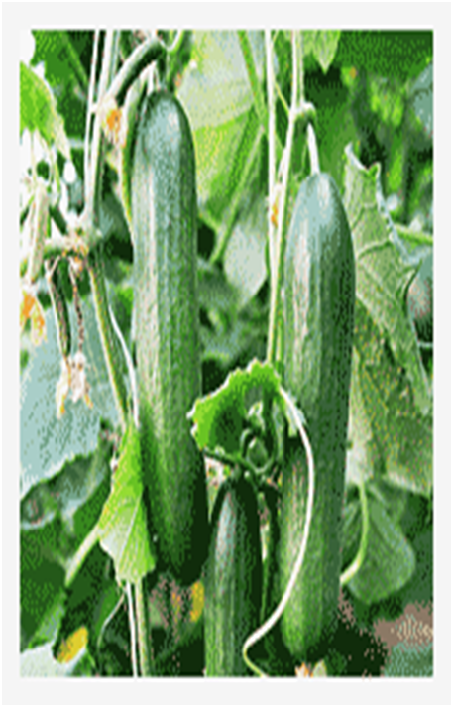
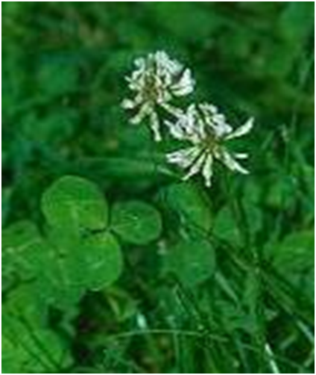
Биљке које имају мало, мекано, сочно стабло,
најчешће зелене боје, називају се зељасте биљке.
Шта спада у зељасте биљке ?
У њих спадају траве и цвеће, неко поврће и воће.
Знате ли да наведете неки примјер ?

Slide 5
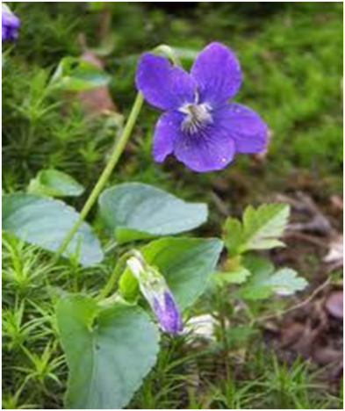

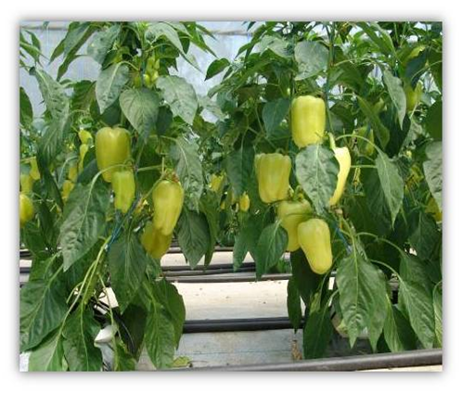
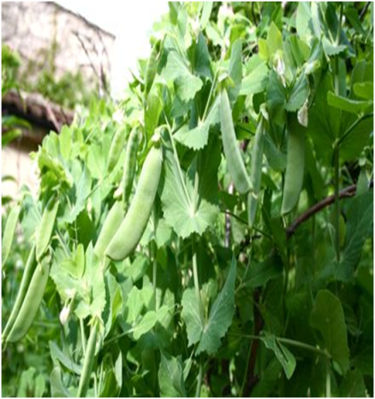
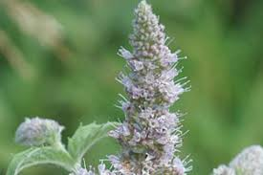
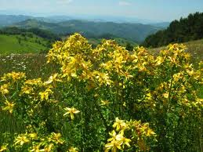
Гдје расту зељасте биљке ?
Зељасте биљке расту на ливадама, у шумама, баштама,
двориштима...
На ливадама срећемо разне врсте трава: ливадарку,детелину,
попино прасе.
Неке траве су лековита. Нпр. нана, матичњак,хајдучка трава,
кантарион.

Slide 6
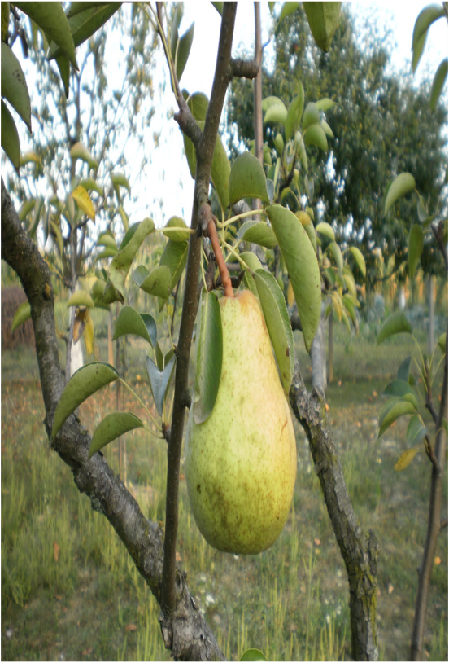
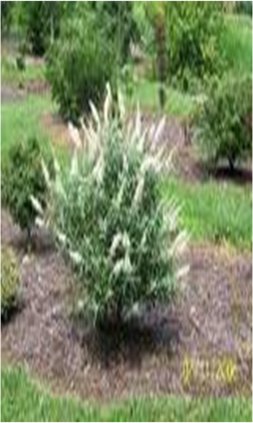
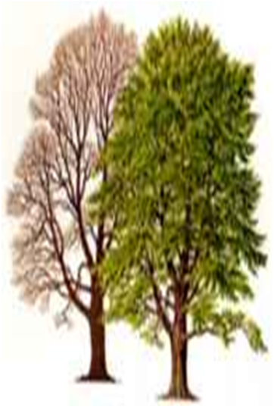
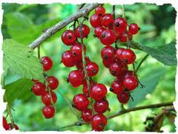
Биљке које имају чврсто стабло прекривено кором називају се дрвенасте.
Може бити листопадно и зимзелено.

Slide 7
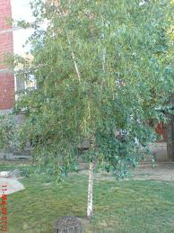
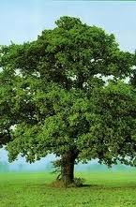
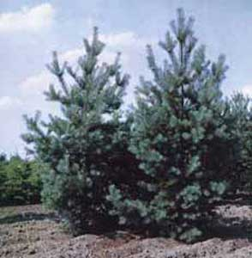
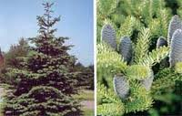

Slide 8
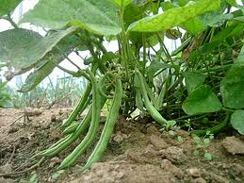
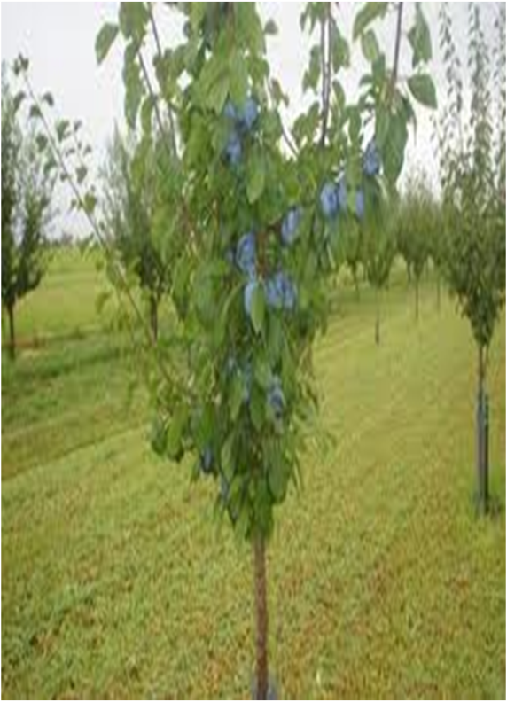
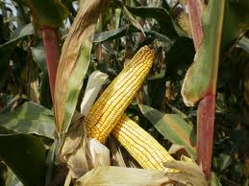
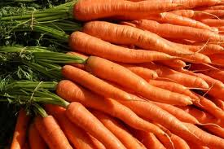
Живот биљака није једнако дуг, да ли знате то да објасните ?

Slide 9
Врсте биљака
Биљке се разликују по изгледу, годинама живота, по употреби.
Према изгледу стабла биљке дијелимо на:
- Дрвенасте (јабука, храст, јела, крушка...)
Зељасте (разно цвијеће, поврће, траве)
Према годинама живота биљке дијелимо на:
Једногодишње (пасуљ, кукуруз, першун....)
Вишегодишње (бреза, бор, шљива...)

